Slide 1
物联网定位技术 方案设计
智慧矿山室内人员精准定位
第5小组
谢小珂 范一鸣 吕影焜 南亚宏

Slide 2
UWB + RFID 双技术融合
核心生产作业区——UWB
60%
回形主巷道、采掘工作面及运输大巷范围内
环境复杂，流动性强
是整个矿山安全管理与生产调度的核心地带
较传统单一UWB覆盖方案能够节约的成本
高危采空区与老采区——RFID
多元传感器融合策略
加速度计 + 陀螺仪（IMU）实现惯性导航推算
引入神经网络模型，实现事前干预
地质条件不稳定，属于高危区域
不需要保持连续高精度定位
避免成本浪费
物联网通信技术
10

Slide 3
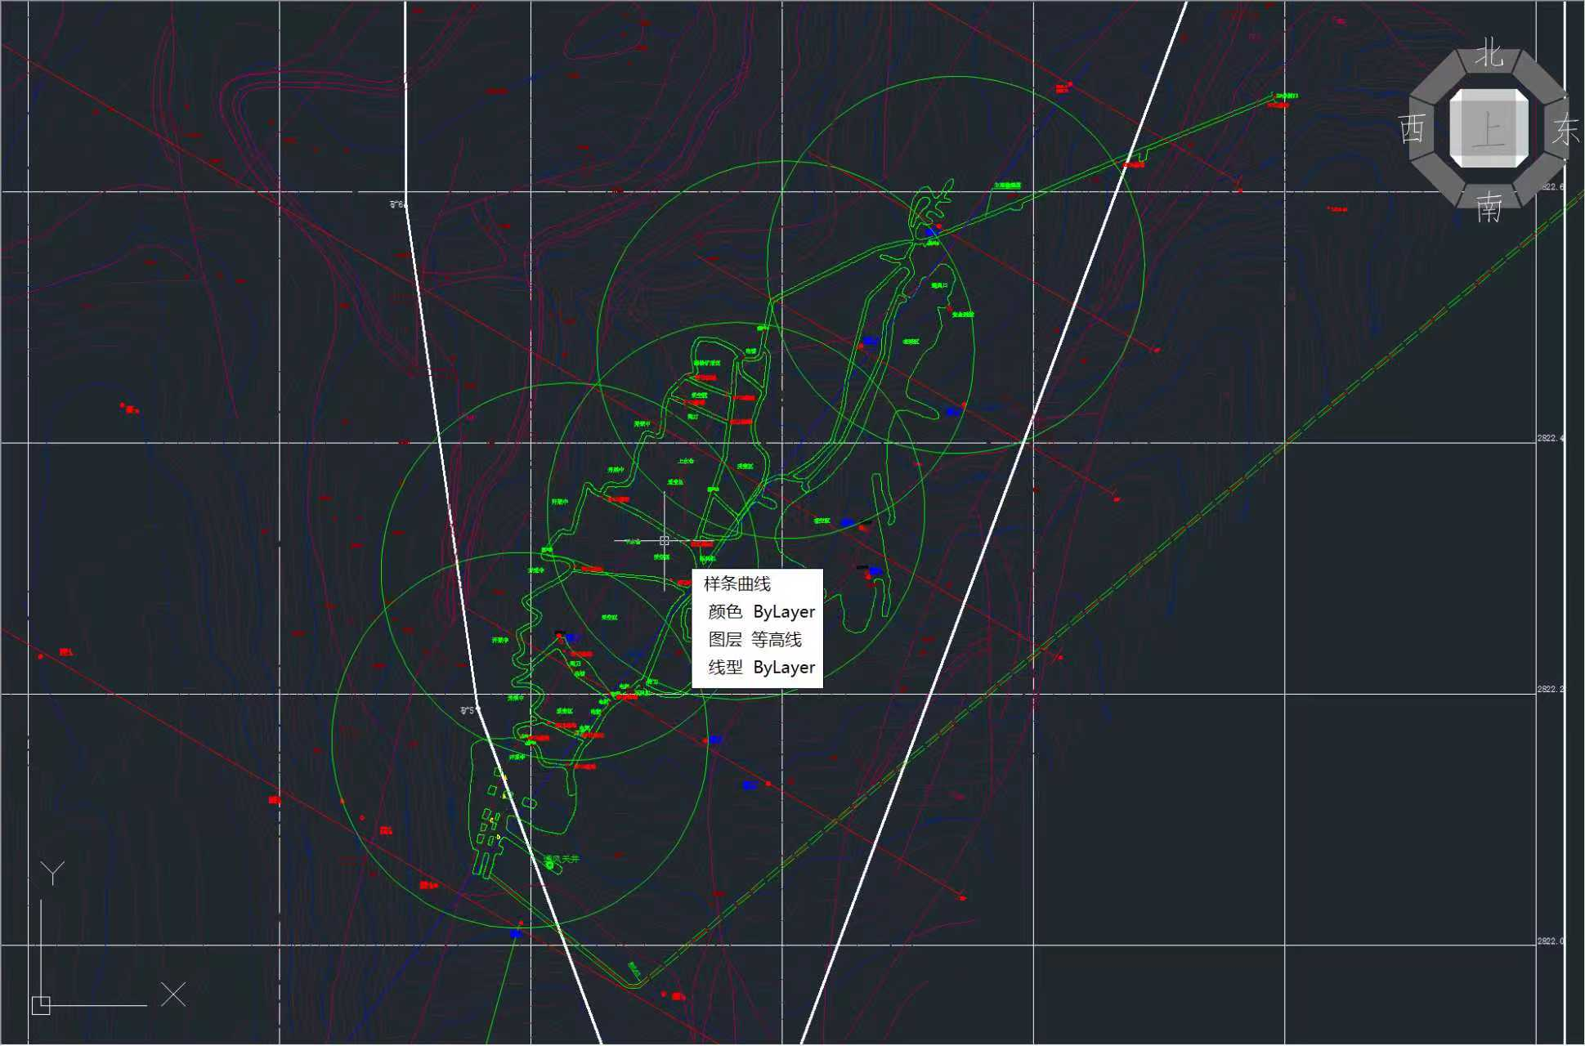

Slide 4
前期调研与算法
01
SECTION
部分技术局限性的解决方案

Slide 5
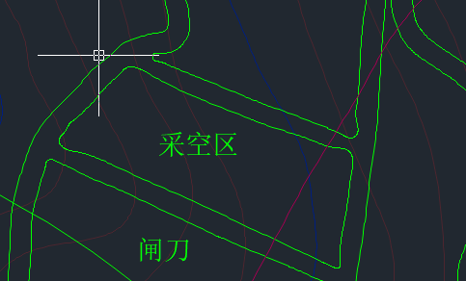
环境认知
何为“采空区”？
采空区是指煤层/铁矿开采后，巷道正上方形成的空洞区域，属于井下高危区域，人员误入会有坍塌风险，是定位方案必须重点覆盖的场景。
物联网通信技术
03

Slide 6
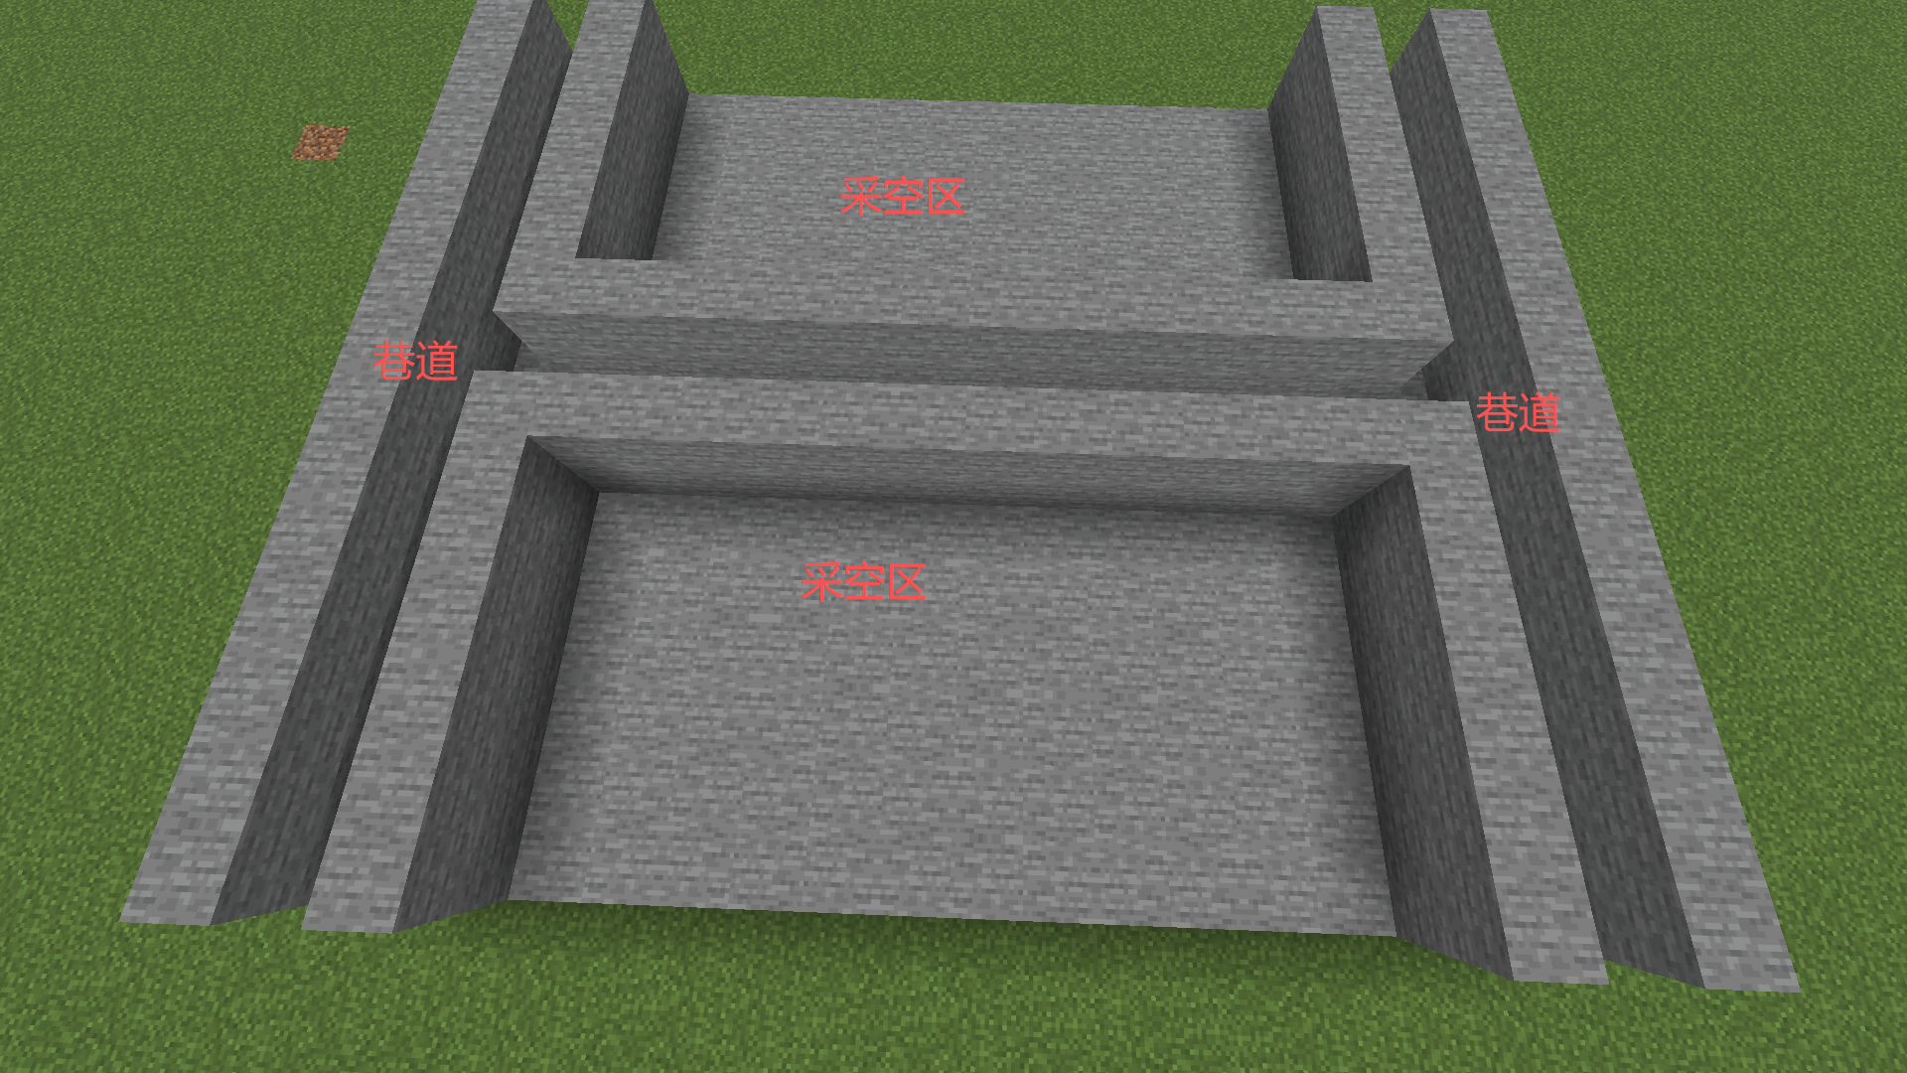
错误的理解

Slide 7
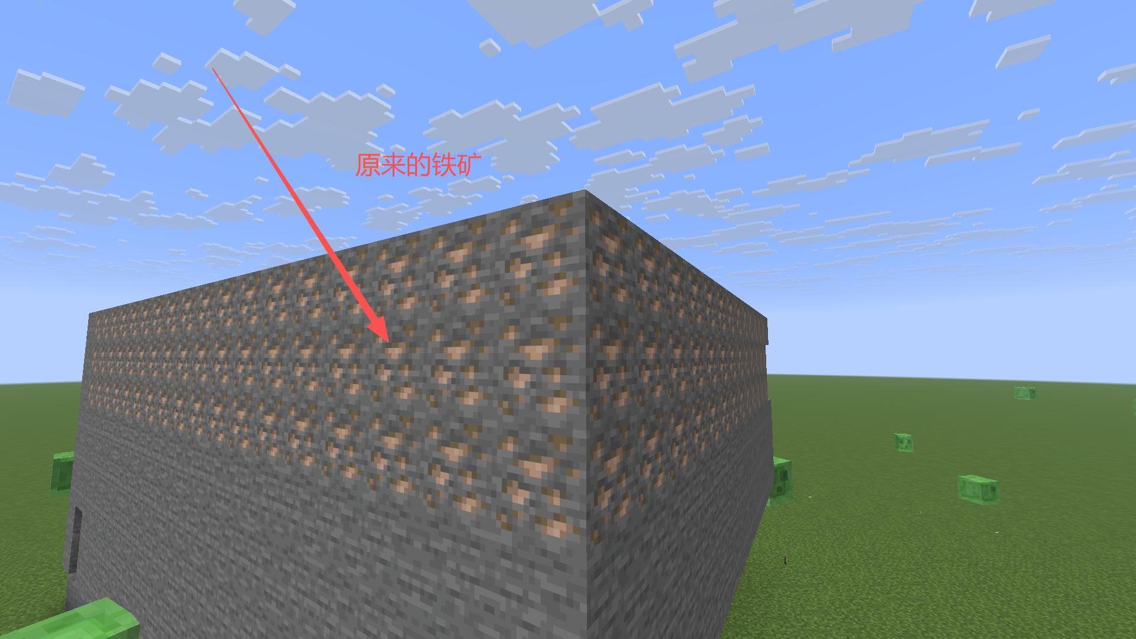
形成过程
“采空区”模拟
物联网通信技术
04

Slide 8
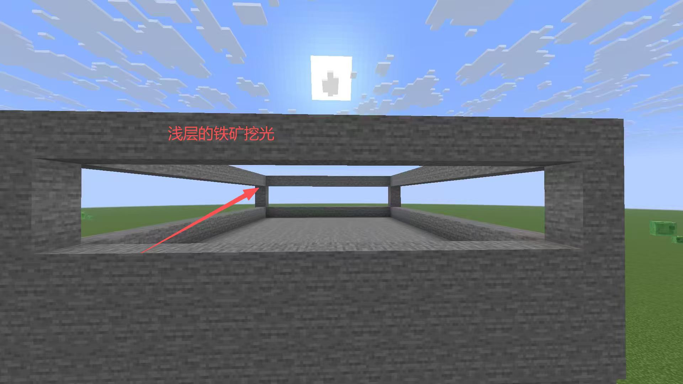
形成过程
“采空区”模拟
物联网通信技术
05

Slide 9
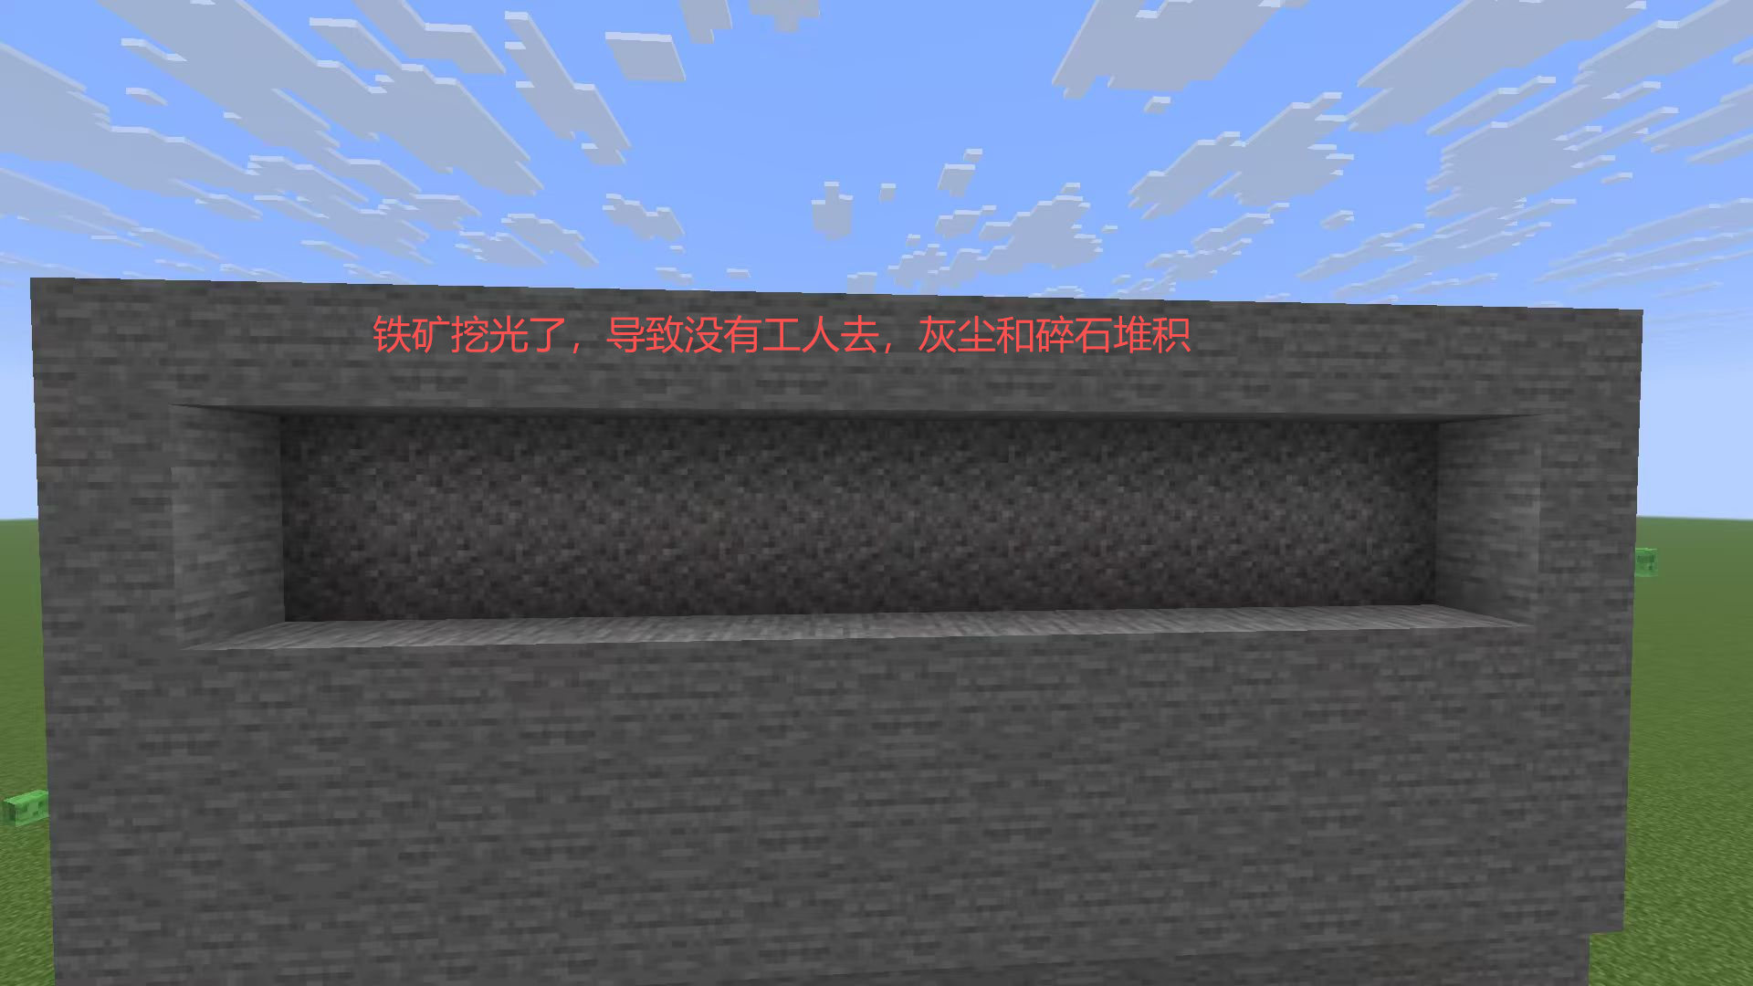
形成过程
“采空区”模拟
物联网通信技术
06

Slide 10
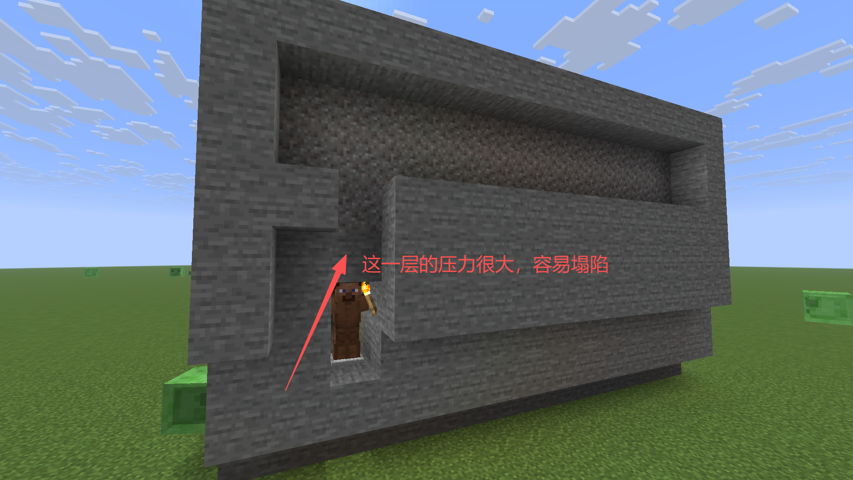
形成过程
“采空区”模拟
物联网通信技术
07

Slide 11
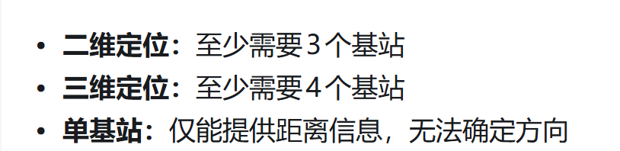
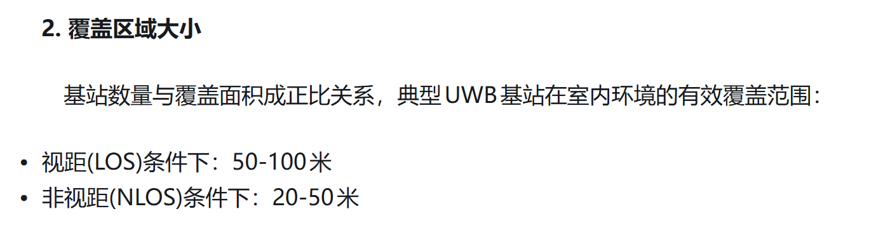
前期调研与算法
又小又麻烦！！！

Slide 12
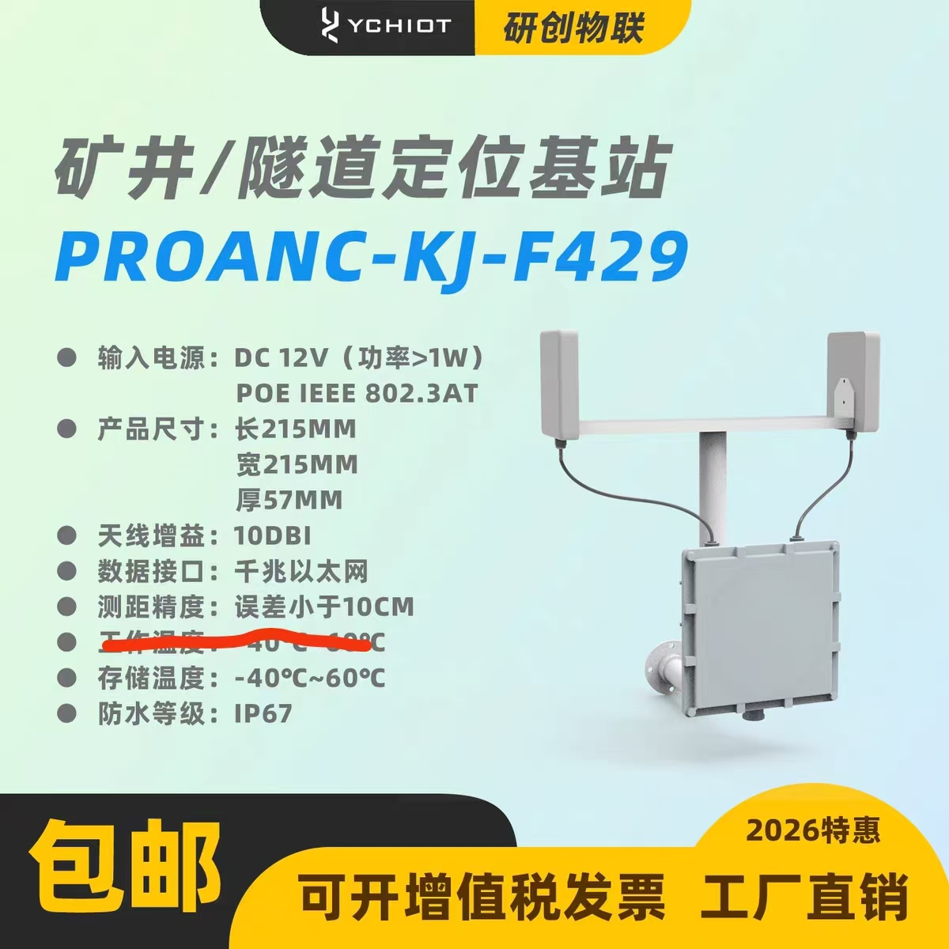
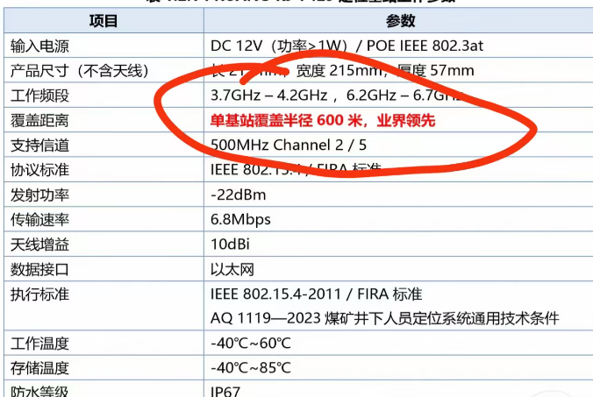
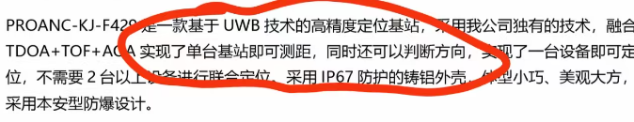
前期调研与算法
大半径+高精度+单设备测距的超级数值怪！！

Slide 13
三层技术架构
多源传感器融合感知
本安型数据骨干网络
智能化综合管理平台
物联网通信技术
11

Slide 14
三层技术架构
感知层
UWB + 定位卡
射频模块与巷道基站交互
惯性导航单元在巷道转角等场景维持定位
配备求助按键、震动马达
RFID标签，成本低
物联网通信技术
12

Slide 15
三层技术架构
应用层
数据可视化与业务化
监控大屏：结合3D 模型与卫星遥感图，展示作业人员实时分布
轨迹回放与安全分析：基于行走行为优化避灾路线；
闯入报警系统：与采空区RFID 边界联动
人员考勤管理：适配三班倒制度，对井下超时作业进行预警
物联网通信技术
14

Slide 16



方案设计
TDOA
TOF
AOA
到达时间差定位
飞行时间定位
到达角度定位
通过测量信号到达多个基站的时间差
进行定位,双曲线交汇原理确定目标位
置,基站间需高精度时钟同步
测量信号从发射到接收的往返时
间,双边双向测距消除时钟偏差,
厘米级测距精度
通过天线阵列测量信号入射角度
度,单基站多天线即可定位,角
度误差随距离放大
三种技术各有优势,煤矿井下UWB定位已实现静态误差不大于0.1m的国家标准
物联网通信技术
16

Slide 17
方案设计
UWB 厘米级定位
TDOA+TOF+AOA 混合部署
关键区域TOF 精确定位，巷道主干TDOA 全覆盖，AOA 辅助解决覆盖盲区
最总要的是，在定位卡里面塞入了陀螺仪和加速度传感器
物联网通信技术
15

Slide 18
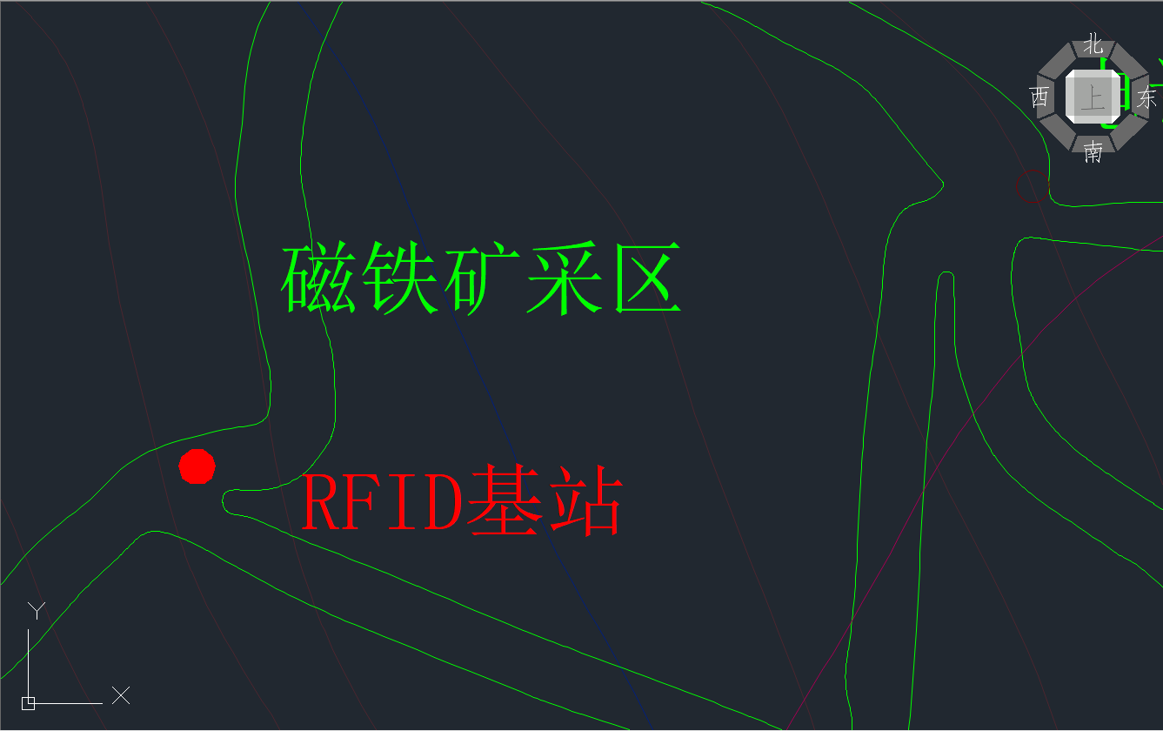
磁铁矿的干扰
可能会有干扰附近的基站

Slide 19
卡尔曼滤波及其改进
在磁铁干扰场景下，强跟踪卡尔曼滤波 + 抗差估计的混合滤波方案是目前公认效果最好、工程应用最成熟的方案。
强跟踪卡尔曼 | 对单个野值（如瞬时电磁干扰）仍然敏感，容易误放大噪声
抗差估计 | 对连续突变（如车辆急刹、快速转向）响应慢，会过度平滑
自适应卡尔曼 | 在频繁突变环境下协方差估计极易发散
物联网通信技术
17

Slide 20
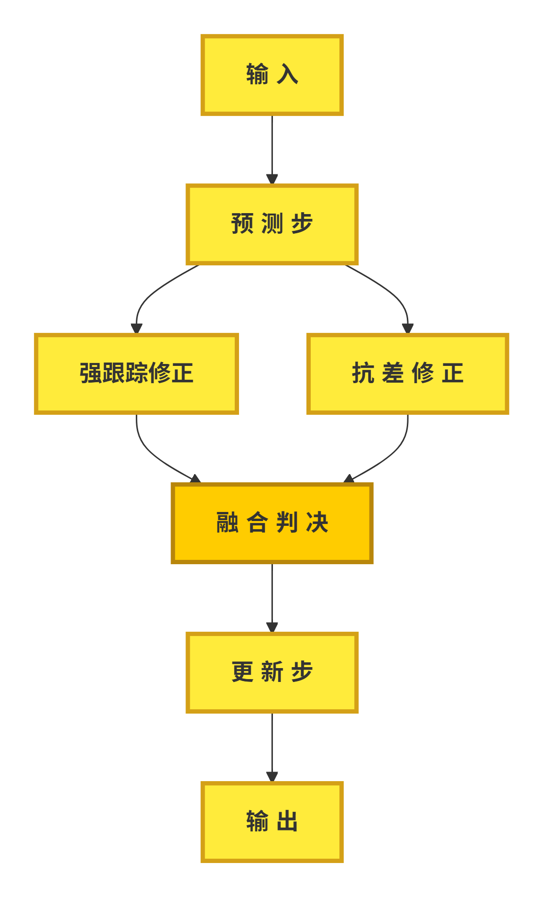
卡尔曼滤波及其改进
混合方案的核心思想：
用强跟踪因子应对运动状态突变（设备启停、转向、碰撞）
用抗差M估计应对观测野值（信号反射、电磁尖峰、非视距误差）
两者协同工作，互不冲突
混合方案的问题和解决方案：
具体来讲强跟踪先放大预测协方差，抗差再压低野值的观测权重。
两者可能产生“对抗”——当野值发生时，强跟踪想放大它的影响，抗差想抑制它。
解决方法是设置优先级：
在矿山场景下，抗差优先级高于强跟踪，即先判断是否为野值，
若是野值则强跟踪因子不放大该观测对应的新息分量
物联网通信技术
18

Slide 21
NLoS（非视距）信号深度识别
传统的NLoS 抑制算法多基于硬阈值判别，极易产生误剔除，利用卷积神经网络（CNN）对信道脉冲响应（CIR）进行图像化特征识别，将UWB 接收到的能量积累序列转化为一维特征图。CNN 模型能够自动识别出LoS 的陡峭脉冲峰值与NLoS 的平缓底噪特征。但是针对降低卷积神经网络的计算复杂度以及结合卷积神经网络与人工特征以实现高精度且无数据淹没风险方面，仍存在挑战。
用一种基于CIR 的原始CNN 来替代传统的基于图像的CNN 进行特征提取，基于CIR 的CNN 的计算复杂度仅为64×64 图像型CNN 的7.39%。
物联网通信技术
21

Slide 22
总览
物联网通信技术
19

Slide 23
技术难点突破
SECTION
神经网络驱动融合定位算法

Slide 24
卡尔曼滤波与智能校准系统
位置误差修正：
惯性测量单元（IMU）、磁力计和轮式编码器数据的方法，利用误差状态扩展卡尔曼滤波器（ES EKF）进
行状态估计，实现高精度定位。算法不直接估计的完整位姿（位置、速度、姿态），而是先通过IMU 数据递推一个“名义状态”，再用滤波器去估计这个名义状态的误差。这种方法的优势在于能使测量模型获得对称的高斯误差分布，从而提升性能。
零速修正（ZUPT）校准：
我们通过定位卡内置陀螺仪与加速度传感器来实现数据收集，对井下人员的行为实现精准
监控。随着进一步深化神经网络在行为分析中的应用，系统将不仅能预判人员是否进入禁区，还能通过分析疲
劳步态、跌倒姿态等特征，实现对作业人员生理健康状态的实时监测。
物联网通信技术
22

Slide 25
展示到此结束了
03
SECTION
吗？

Slide 26
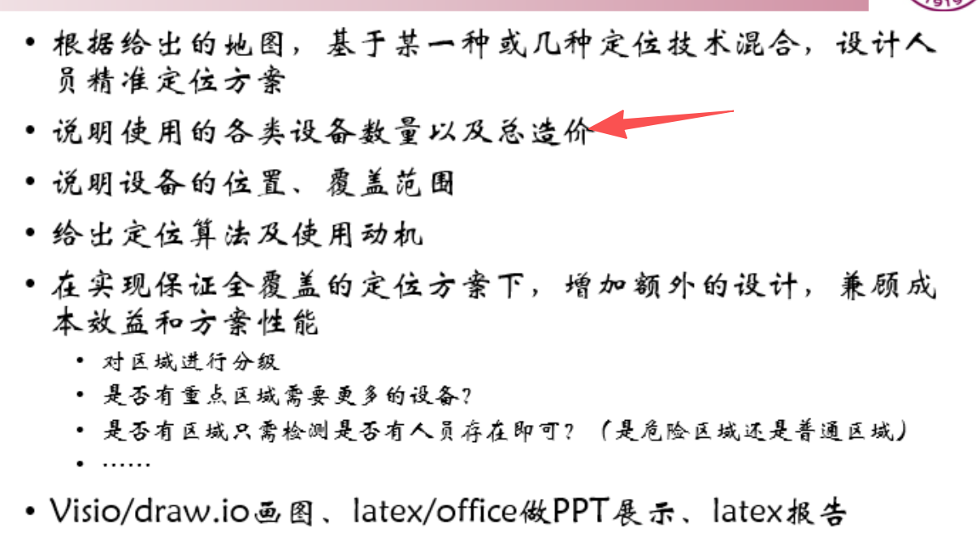
任务目标
物联网通信技术
19

Slide 27
成本计算
- 成本明细：
- RFID基站 单个成本153元，UWB基站单个成本1850元；
标签成本：RFID标签0.35元/个，UWB标签210元/个；
中心服务器一台5000元
- 总公式： 成本 = (153*16+1785*5+（210+0.35）*n)+5000，n为人数
从严谨考虑，因为我们的识别卡成本很高，因此，人数n不能忽视

Slide 28
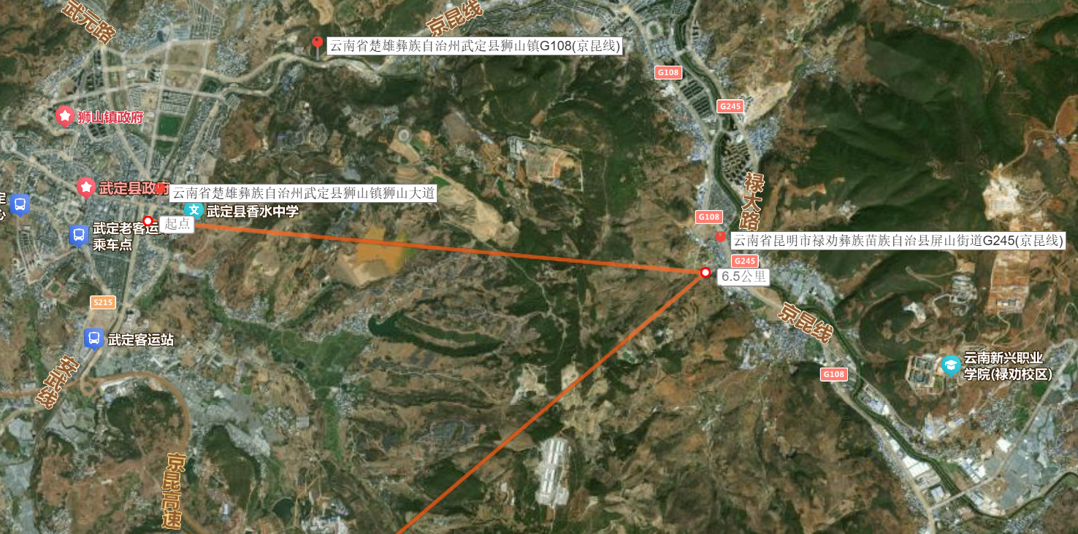
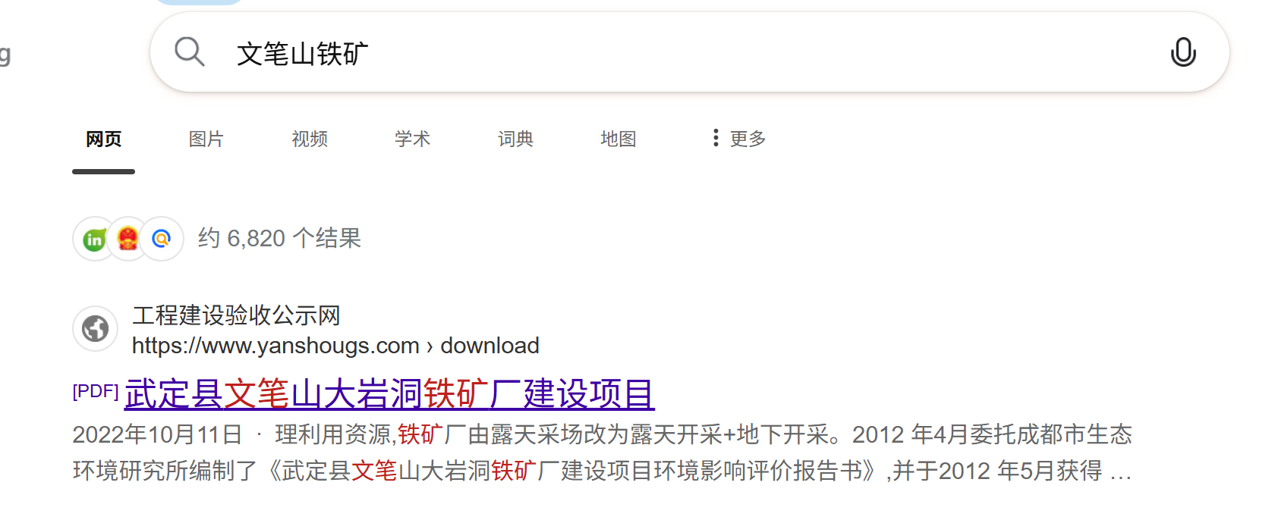
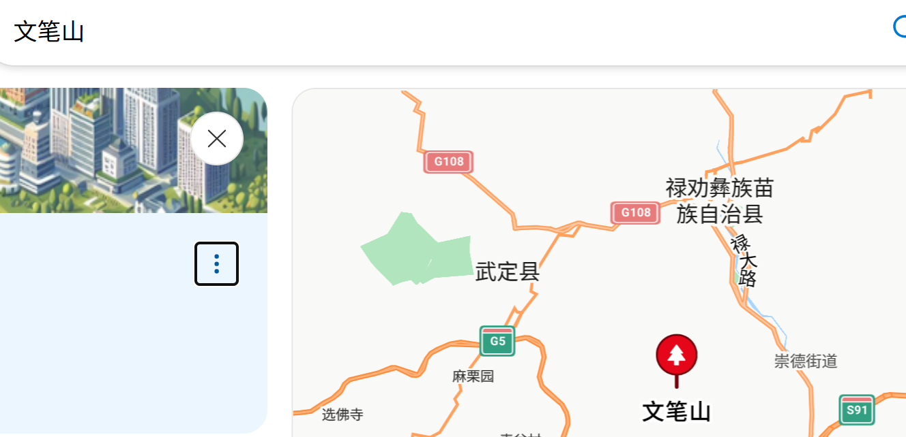

被“开盒”的铁矿

Slide 29
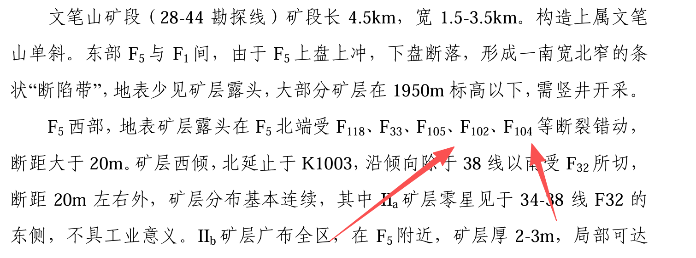
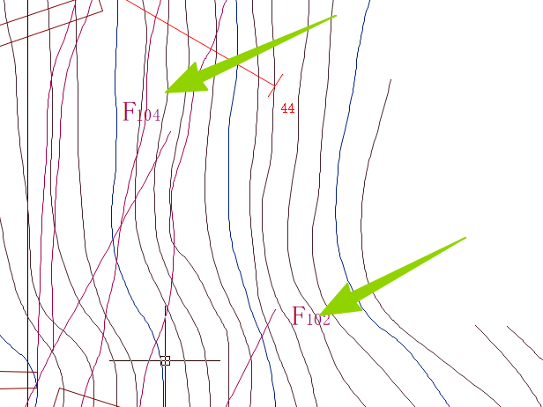
被“开盒”的铁矿

Slide 30
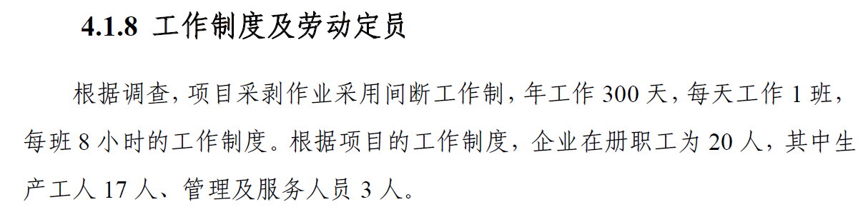
被“开盒”的铁矿
查阅《武定县文笔山大岩洞铁矿厂建设项目 竣工验收调查报告 》
《武定县文笔山大岩洞铁矿厂建设项目竣工验收调查报告》
物联网通信技术
08

Slide 31
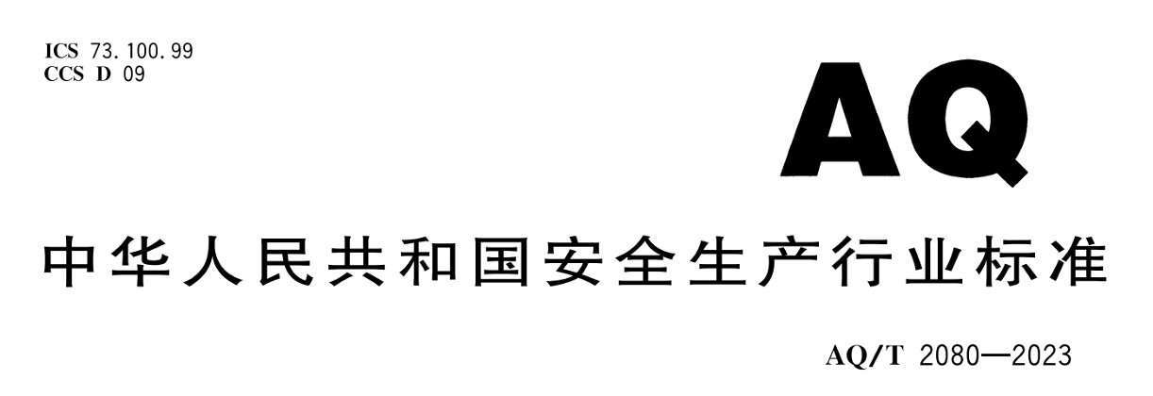
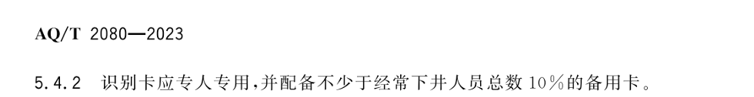
被“开盒”的铁矿
《AQ/T 2080-2023 金属非金属地下矿山在用人员定位系统安全检测检验规范》中第5.4.2条规定了配备不少于经常下井人员总数10%的备用卡。因此人数按照20人来计算。（仅计算工人）

Slide 32
核算成本分析效益
04
SECTION
分析实际落地所需投入与后续收获，总结与展望

Slide 33
基站布设规划
UWB 高精度覆盖区
（蓝色高亮区域）
RFID 边界哨兵区
（红色警示线区域）
基站物理坐标进行高精度标定
工业以太网接入
物联网通信技术
25

Slide 34
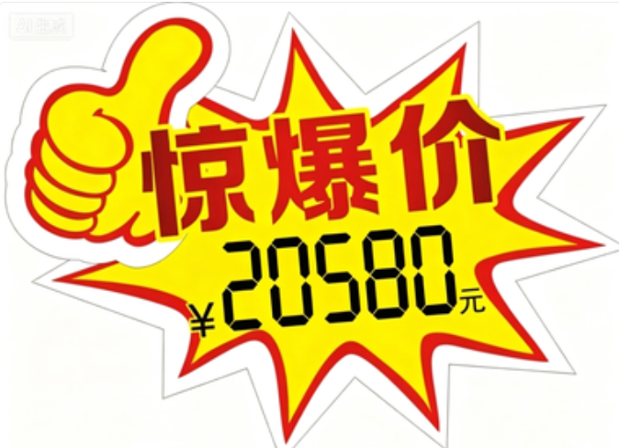
成本、效益评估
成本 = (153*16+1785*5+（210+0.35）*n+5000，n为人数) ，其中 n 为井下人员数量。
人员规模匹配：结合矿山调研数据，按20名井下作业人员核算方案成本（考虑冗余），确保方案符合实际用工规模。
最终成本为
物联网通信技术
26

Slide 35
总结与展望
突破单一技术的局限，利用神经网络优化算法解决非视距问题；动态环境下定位精确到0.10m 以内；充分考虑铁矿石的电磁屏蔽特性，差异化部署，经济效益显著
总结
随着5G-Advanced甚至6G、边缘计算及人工智能技术的不断成熟，未来定位系统将在全自主感知一体化、协同管控闭环等方向继续优化
展望
物联网通信技术
27

Slide 36
报告参考文献
国家矿山安全监察局. 金属非金属地下矿山人员定位系统通用技术要求, 2016. 原标准号为AQ/T 2051-2016，2024 年调整为KA/T 代号
国家安全生产监督管理总局. 金属非金属地下矿山监测监控系统通用技术要求, 2016
Tong H, Xin N, Su X, et al. A robust pdr/uwb integrated indoor localization approach for pedestrians in harsh environments. Sensors, 2020, URL https://www.mdpi.com/1424-8220/20/1/193
贾宇涛, 李冠华, 潘红光, et al. 基于UWB 与PDR 的井下人员融合定位方法. 工矿自动化, 2024, 50: 96–102,135
袁冠, 史苏阳, 沈刚, et al. 基于超宽带与惯导分区间误差抑制的井下目标定位方法及系统, 01 2023
Si M, Wang Y, Siljak H, et al. A lightweight cir-based cnn with mlp for nlos/los identification in a uwb positioning system. IEEE Communications Letters, 2023, 27: 1332–1336
Brigadnov I, Lutonin A, Bogdanova K. Error state extended kalman filter localization for underground mining environments. Symmetry, 2023, URL https://www.mdpi.com/2073-8994/15/2/344
毛清华, 周庆, 柴建权, et al. 煤矿掘进机光纤惯导自适应零速修正方法. 煤炭科学技术, 2025, 53: 313–324
崔丽珍, 张清宇, 郭倩倩, et al. 基于cnn-lstm 的井下人员行为模式识别模型. 无线电工程, 2023, 53: 1375–1381
Androulakis V, Kingman S, Khaniani H, et al. Intelligent self-evacuation path planning for fire emergencies in underground coal mines. Tunnelling and Underground Space Technology, 2025, 162: 106623
物联网通信技术
28

Slide 37
欢迎批评指正！
第5小组 谢小珂 范一鸣 吕影焜 南亚宏

